Slide 1
Présentation d’un chantier de pose de dalle souple métallique.
Youra LOGNOUL

Slide 2
ETABLISSEMENT DE DALLES SOUPLES METALLIQUE DANS LE CADRE DE LA RENOVATION DES O.A. CHANTIER DE MISE A 3 VOIES DE LA E42 (SAMBREVILLE-DAUSSOULX)

Slide 3
Vision globale du chantier qui comprenait
Des travaux sur:
3 viaducs et 5 ponts.
Budget total du chantier 23 million d’euro dont 1 million d’euro pour les O.A.
Représente:
Remplacement 5 joints dilatation métallique cantilever (mouvement >80mm).
3 dalles souples métallique à la place de joints bitumineux.
Remplacement 4 joints de dilatation en résine, mouvement >30mm et <= 80mm.
Remplacement de 4000m² d’étanchéité.
NB: pas de travaux aux ponts cadre car recouverts par du béton armé continu en bon état.

Slide 4
Organisation générale
Délai très serré de 70 jours ouvrables.
Les O.A. sont considérés comme des obstacles au milieu du chantier de terrassement et de voirie.
Les O.A. sont le chemin critique du planning.

Slide 5
Schéma De Situation
3 ponts concernés
← E42 Mons
 | Sambreville |  | Viaduc d'Onoz |  | Viaduc de Spy |  | Accès Rhisnes/N4 |  | RN904 |  | SNCB |  | Viaduc de Rhisnes |  | OA25 Ouest
 | BK 69 |  | BK 64 |  | BK 60 |  | BK 55.7 |  | BK 54.6 |  | BK 54.4 |  | BK 54 |  | BK48.9

Slide 6
Ces dalles souples s’intègrent dans la liaison BAC/ pont. Une transition semée d’embûches…
MONS
BAC
BAC
OA Accès de Rhisnes/RN4 (Namur)

Slide 7
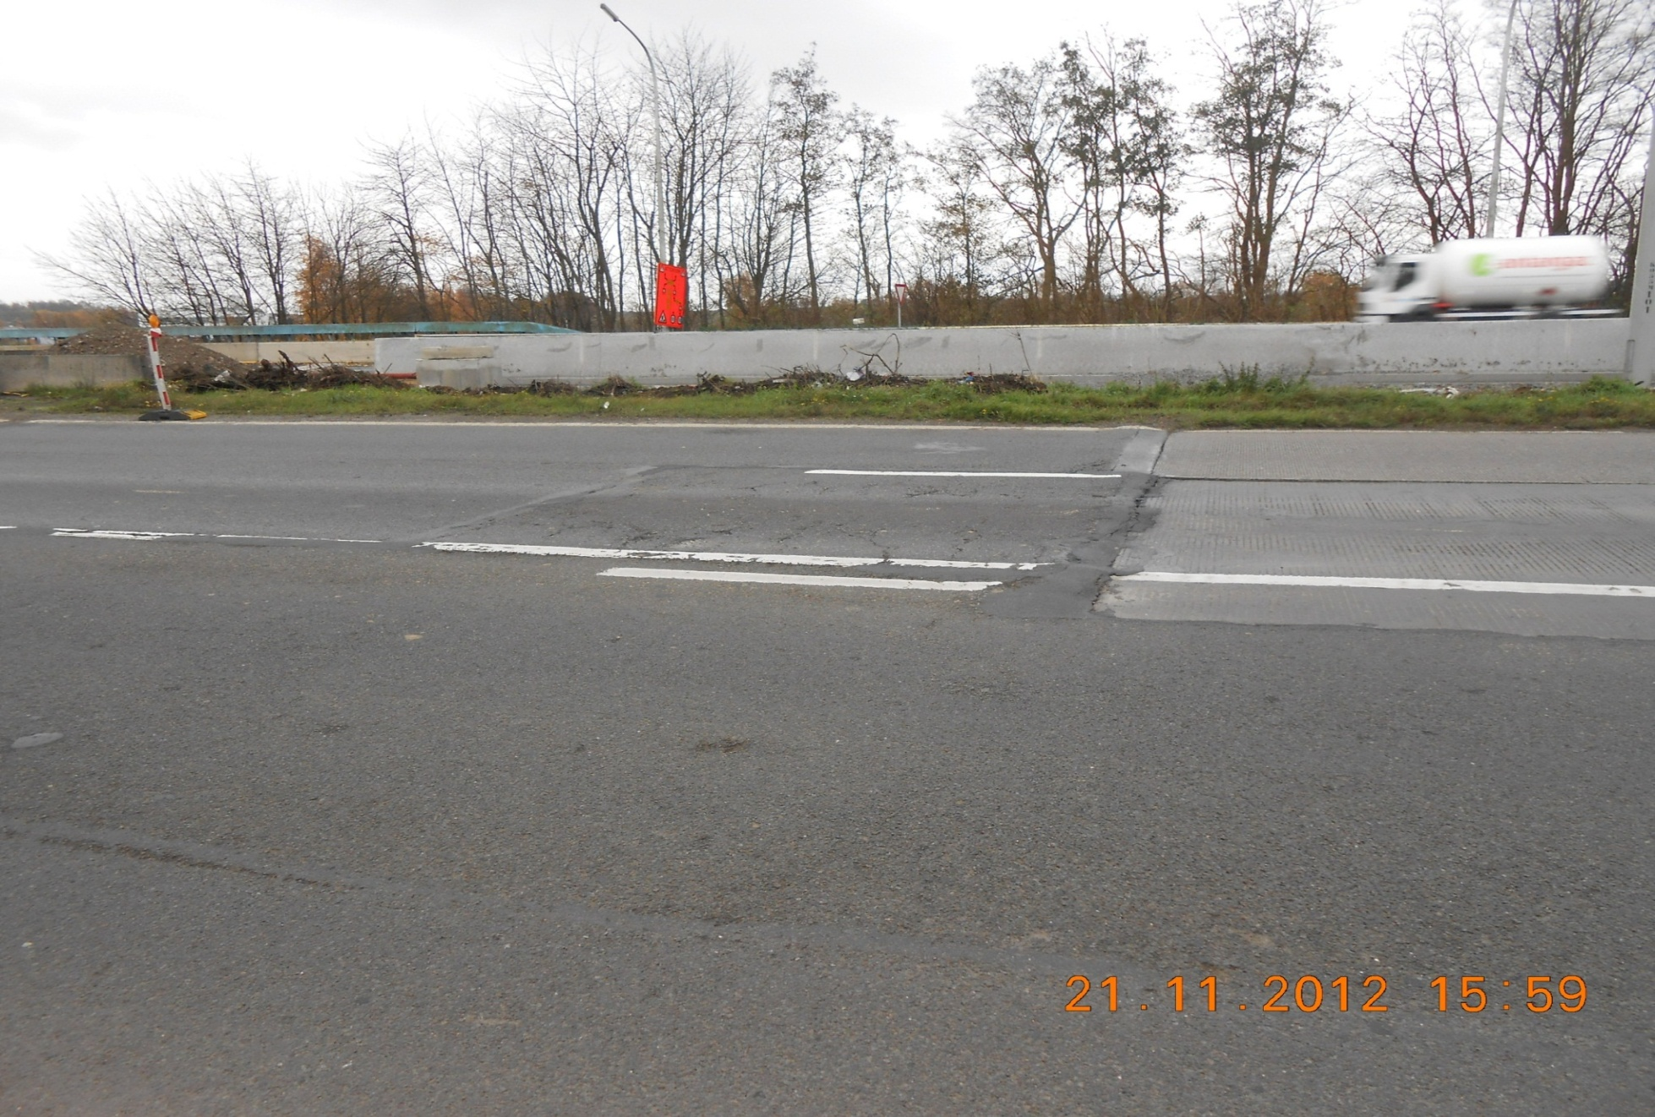
Embûches : situation constatée:
Cas1- Battement, fissuration et mouvement des dalles goujonnées assurant la transition entre BAC et Ouvrage d’art.
Dilatation du BAC.
Battement, et mouvement des dalles goujonnées.

Slide 8
Cas 2 – Remontée d’une fissure à l’about de la dalle flottante. (Pont de biais).

Slide 9
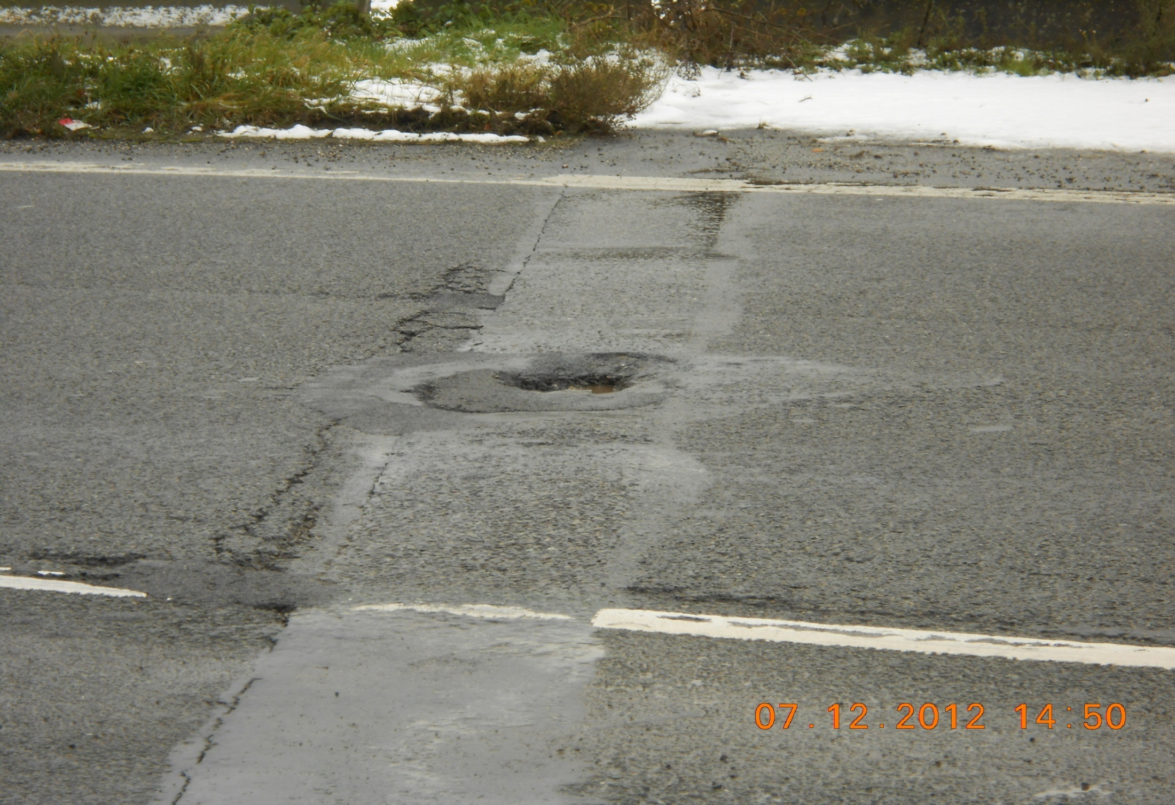
Cas 3- Fissure et désordre dans le revêtement, hiatus à l’appui fixe du pont, et à la transition avec la dalle flottante.
APPUI DALLE FLOTTANTE
Joint souple bitumineux
Joint souple bitumineux

Slide 10
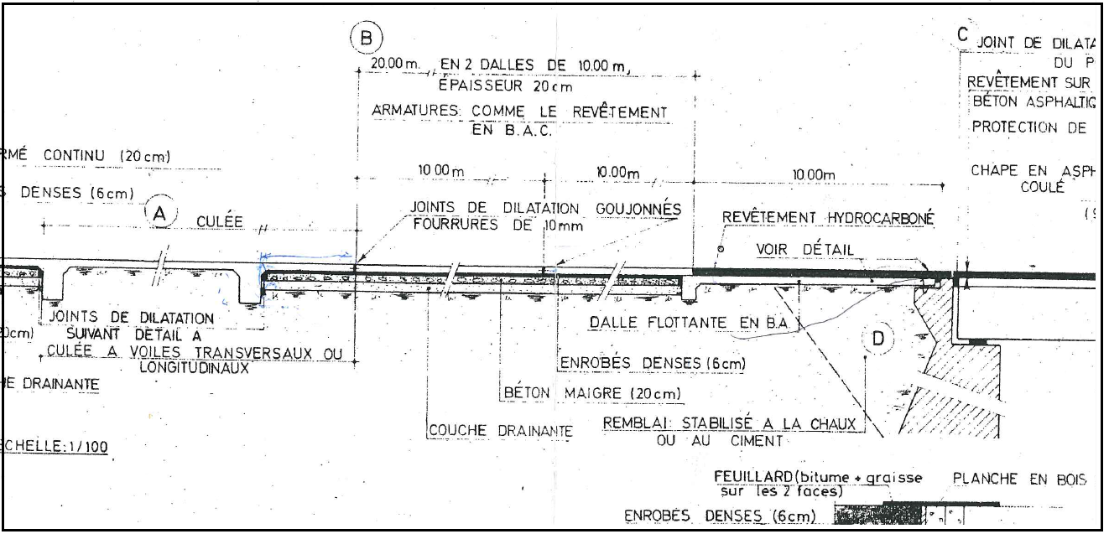
Dispositifs en place pour reprendre les mouvements dans la zone de transition entre le BAC et les O.A.
Talon dalle flottante
Bèches ancrage du BAC
Cas
1
Cas
2
Cas
3
Dalles goujonnées

Slide 11
Schéma de principe liaison BAC/OA.
BAC
DG
DG
Tarmac
JSB
Tarmac
BA
BA
DF
Dalle tablier
Massif
GG
Poutre
BAC
BAC = Béton armé continu.
BA = Bêche d’ancrage.
DG = Dalle goujonnée.
Massif = Support/appui de la dalle goujonnée.
DF = Dalle flottante.
GG= Mur garde grève.
JSB = Joint souple bitumineux.

Slide 12
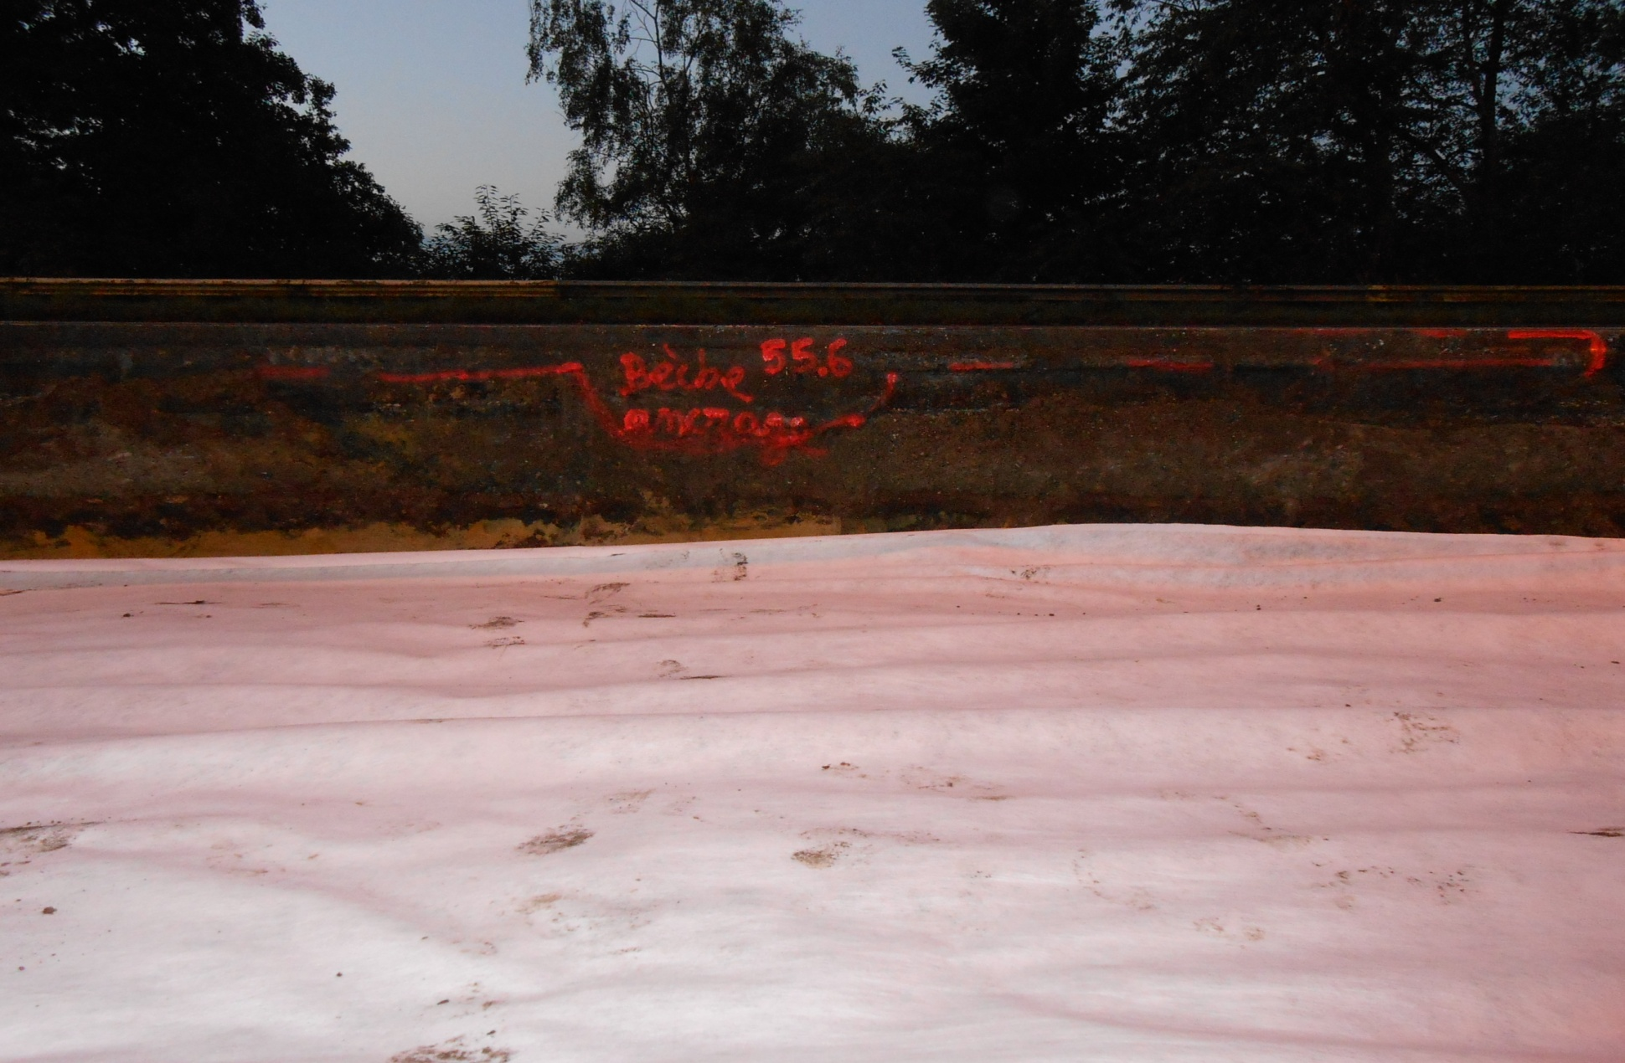
Cas 1 - Autopsie. Bêche d’ancrage existante non aboutie.

Slide 13
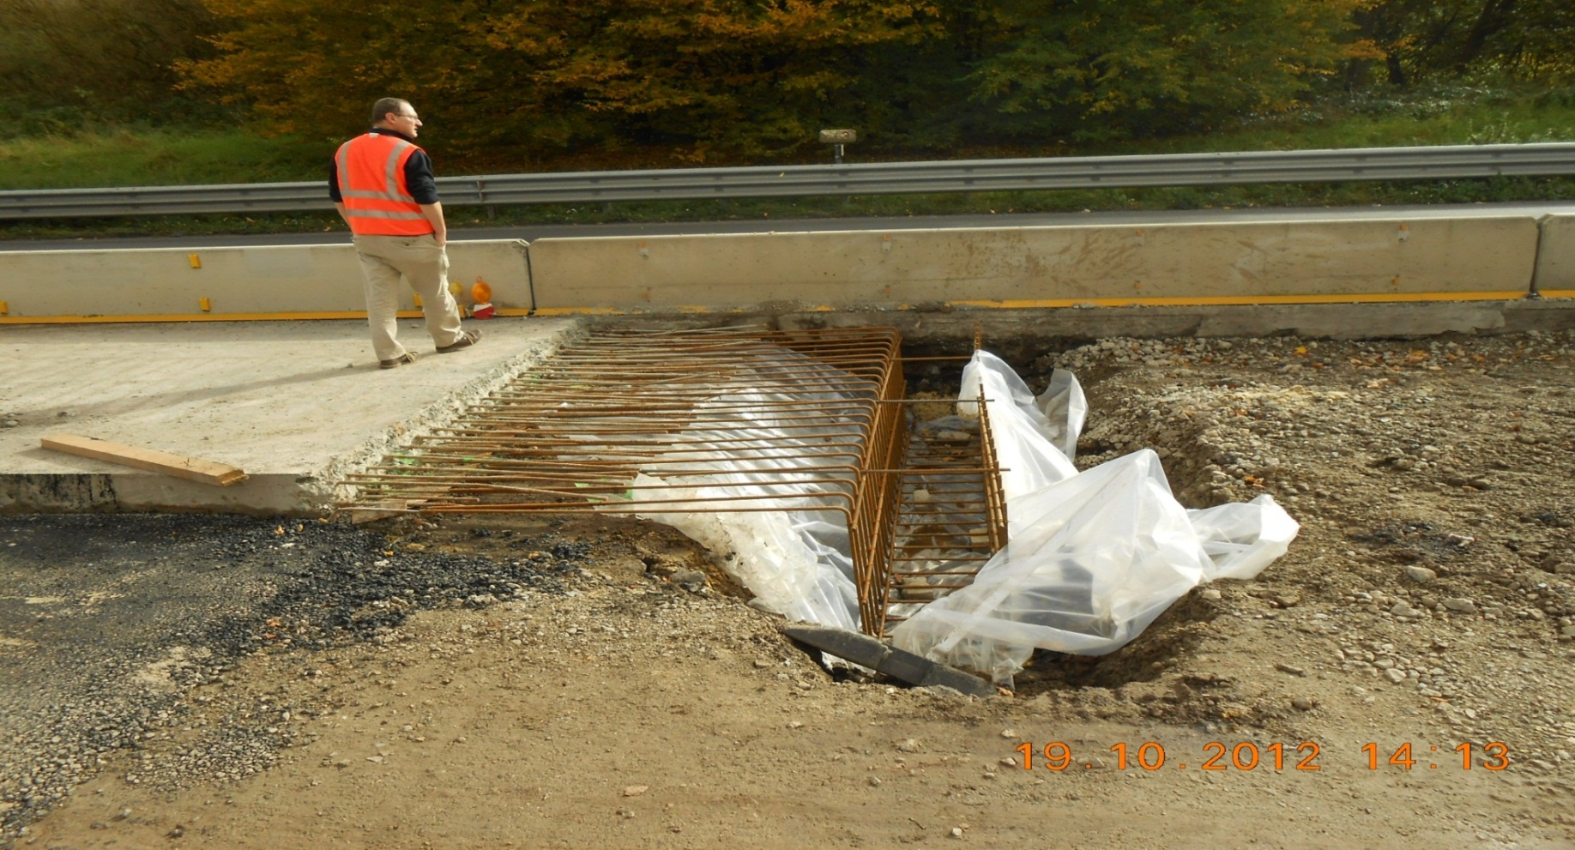
Cas 1 – Solution : Reconstruction de bèches d’ancrages pour bloquer au maximum la dilatation du BAC.

Slide 14
Impossibilité de faire une rampe de transition en conservant les dalles goujonnée
13CM
2m
1,5m
BECHE D’ANCRAGE

Slide 15
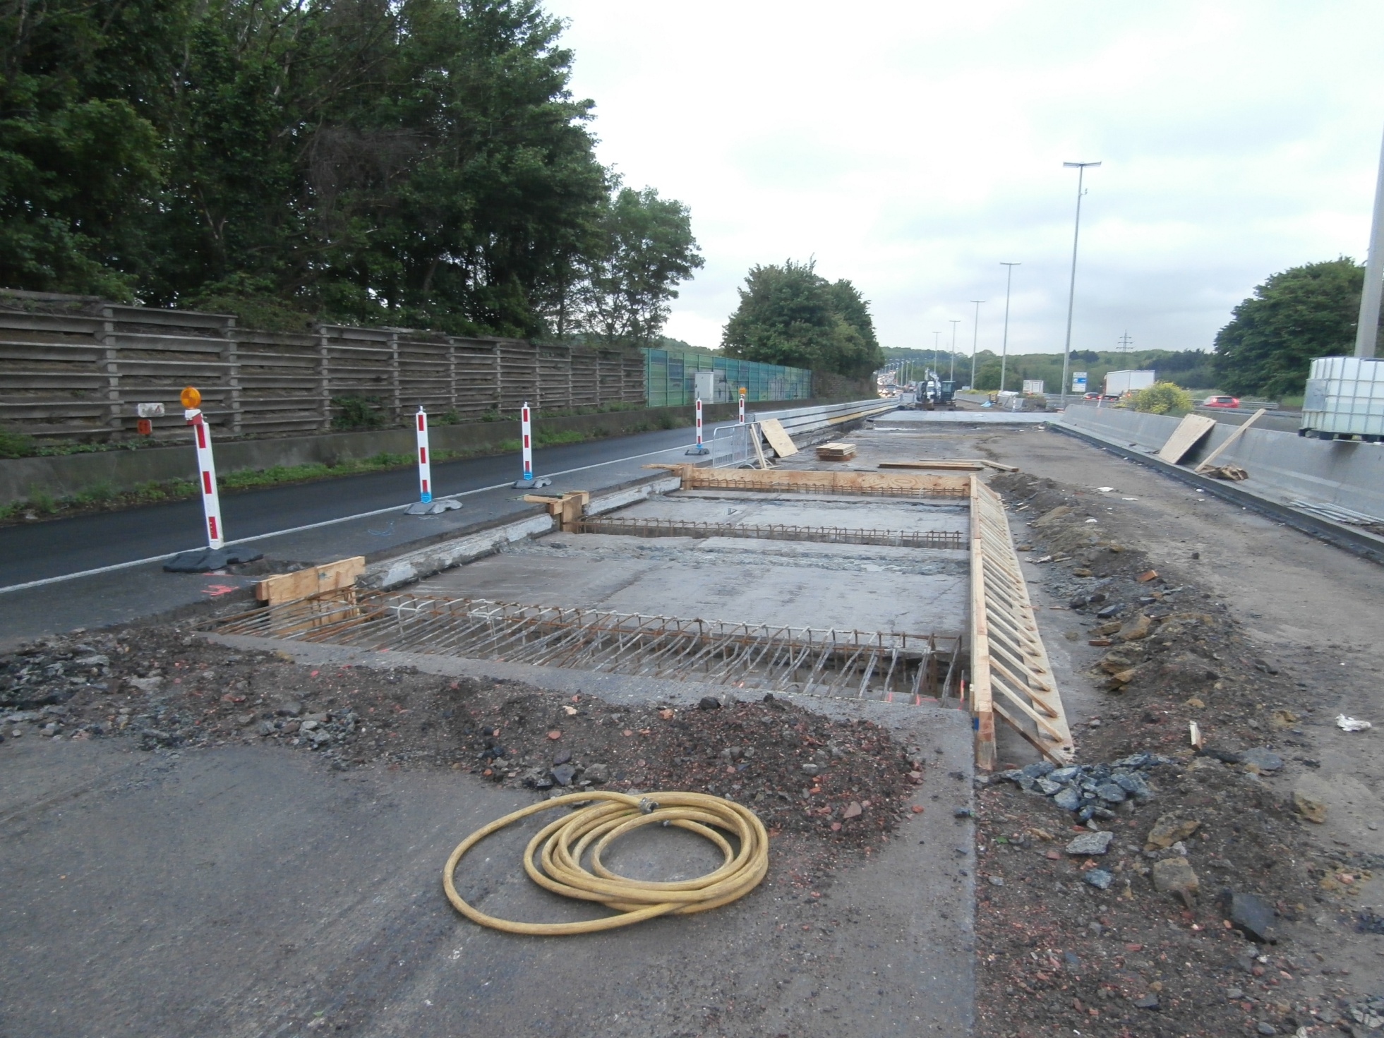
Reconstruction de plusieurs bêches d’ancrage.

Slide 16
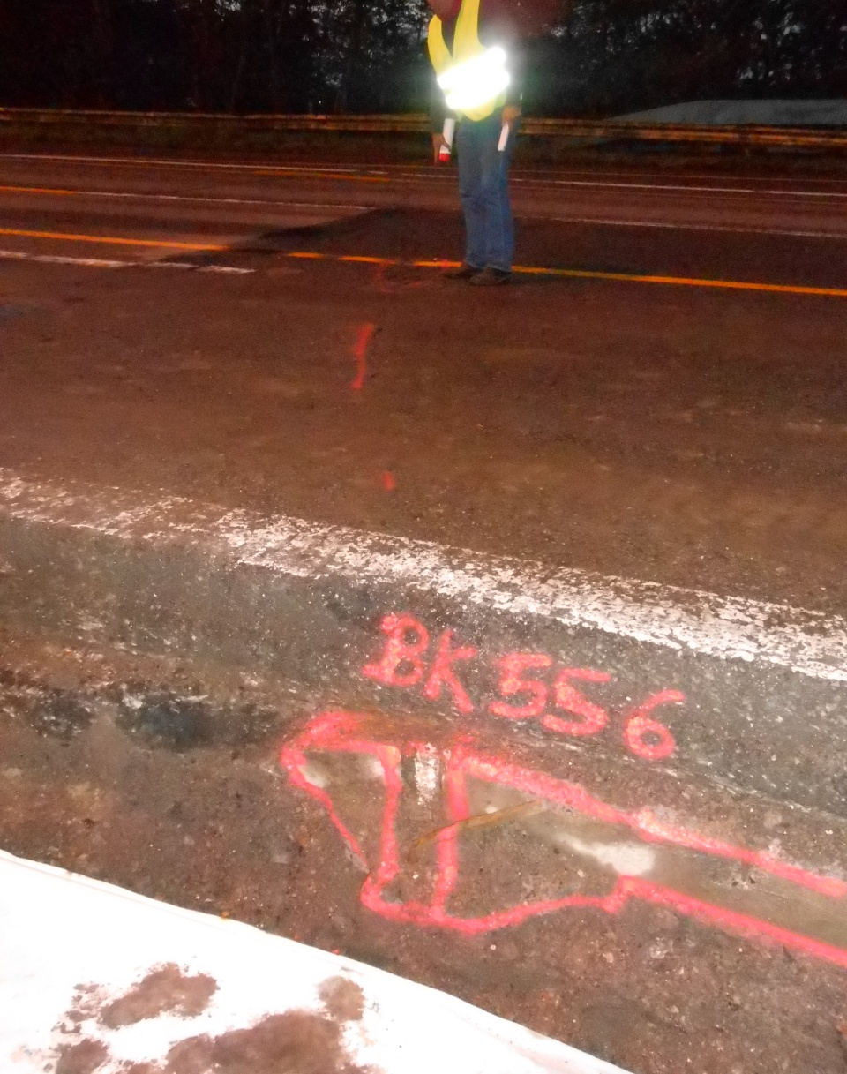
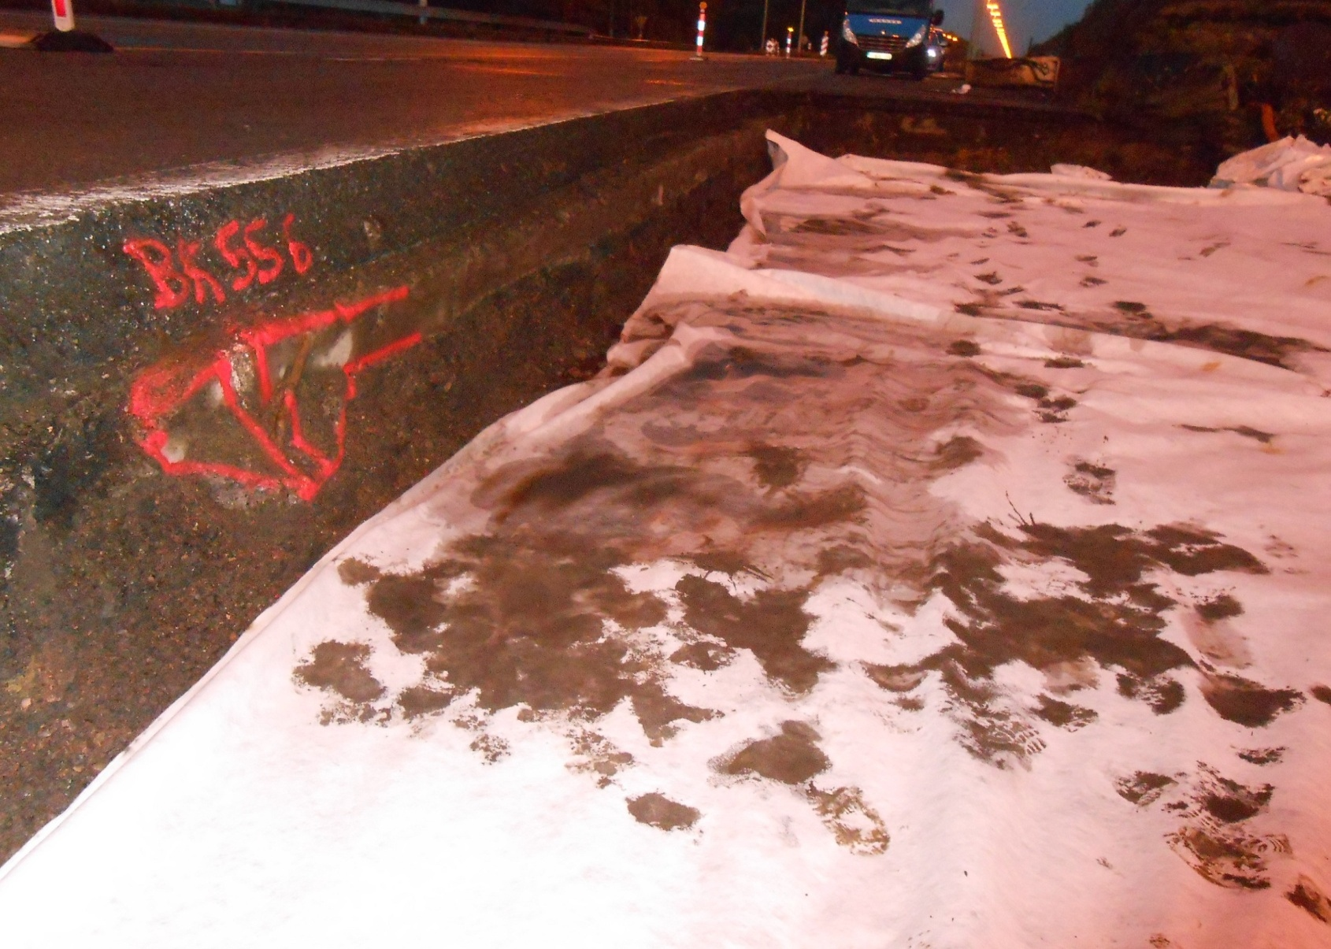
Cas 2 – Autopsie : Dalle flottante non plongeante, prolongée par un massif de béton désolidarisé support des dalles goujonnées
Frigolite + feuillard métallique
Massif béton
About DF

Slide 17
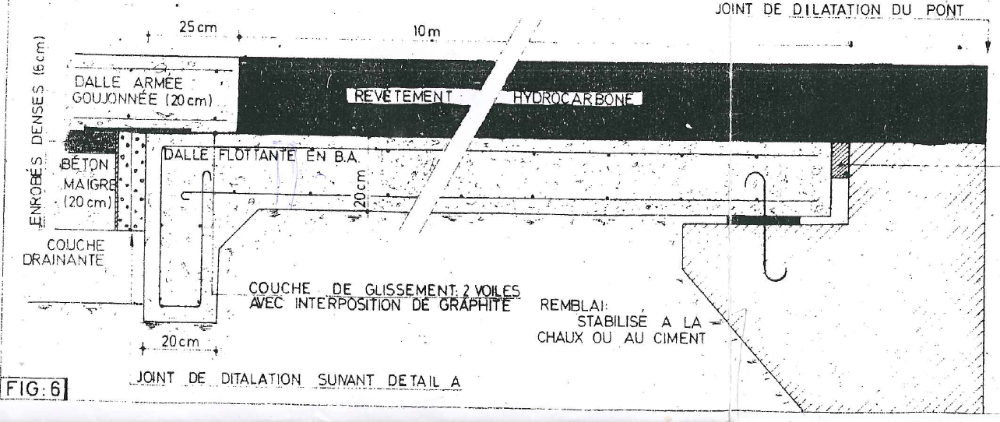
- Fissure et désordre dans le revêtement à l’extrémité et à l’appui de la dalle flottante.
Fissure
Fissure

Slide 18
Cas 2 – Solution : Dalle Flottante Dégarnie. suppression de la frigolite et du massif en béton contigu.(support de glissement des dalles goujonnées).
JOINT DE FRIGOLITE ENTRE LA DALLE FLOTTANTE ET LE MASSIF EN BETON
MASSIF EN BETON

Slide 19
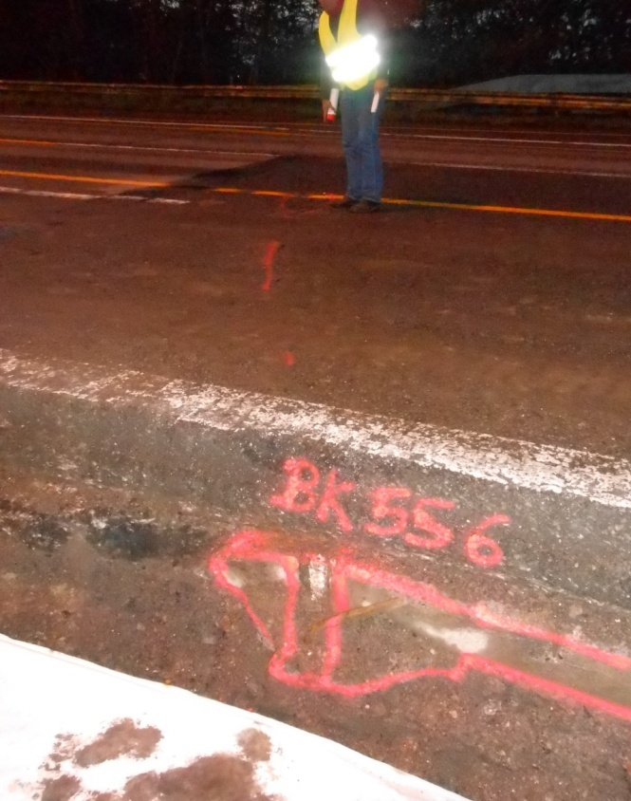
Cas 2 – Solution : Suppression du massif en béton.

Slide 20
Enlèvement de la frigolite à l’about de la DF.

Slide 21
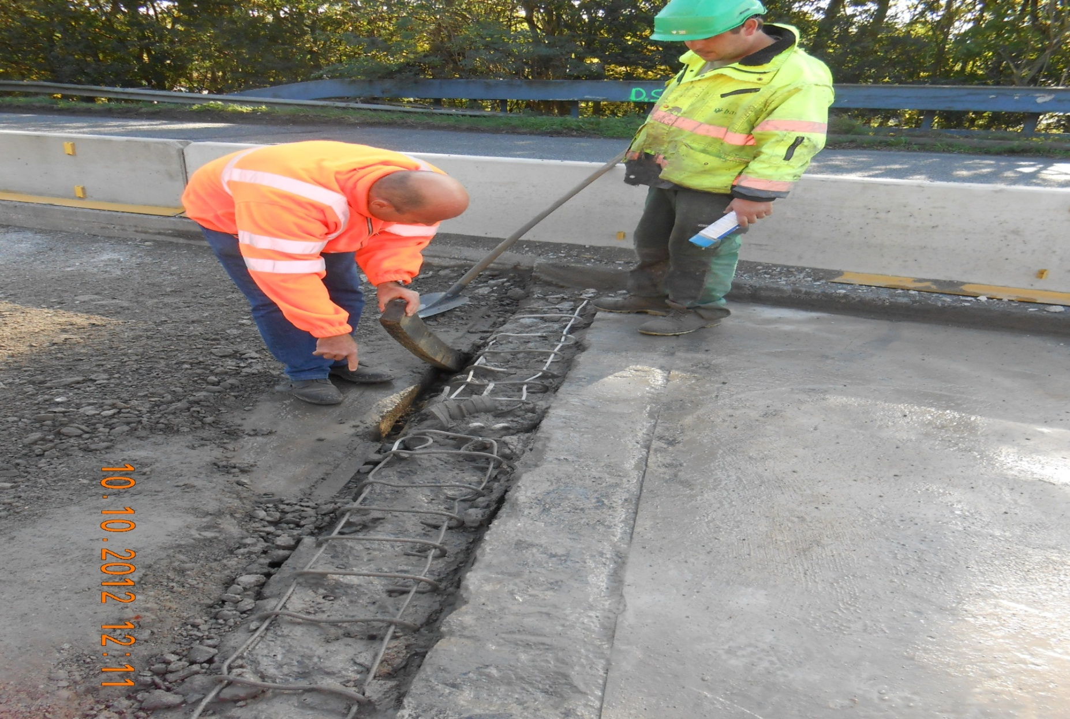
Cas 3 – Autopsie : Présence de mousse Polyuréthanne entre le mur garde grève endommagé (béton pulvérulent) et l’appui de la dalle flottante.
Joint d’étanchéité « caoutchouc » entre tablier et mur garde grève
MOUSSE POLYURETHANNE

Slide 22
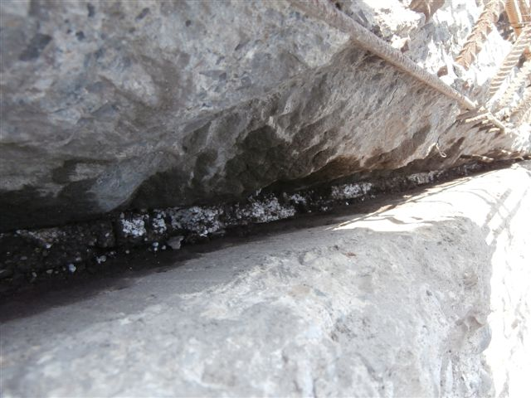
Tablier
Dalle flottante

Slide 23
Cas 3 - Solution : a)Remplacement de la mousse polyuréthane par de l’AC ou solution d’encastrement DF. B)Réparation du béton du mur garde grève. C) Pose d’une dalle souple métallique entre garde grève et tablier.

Slide 24
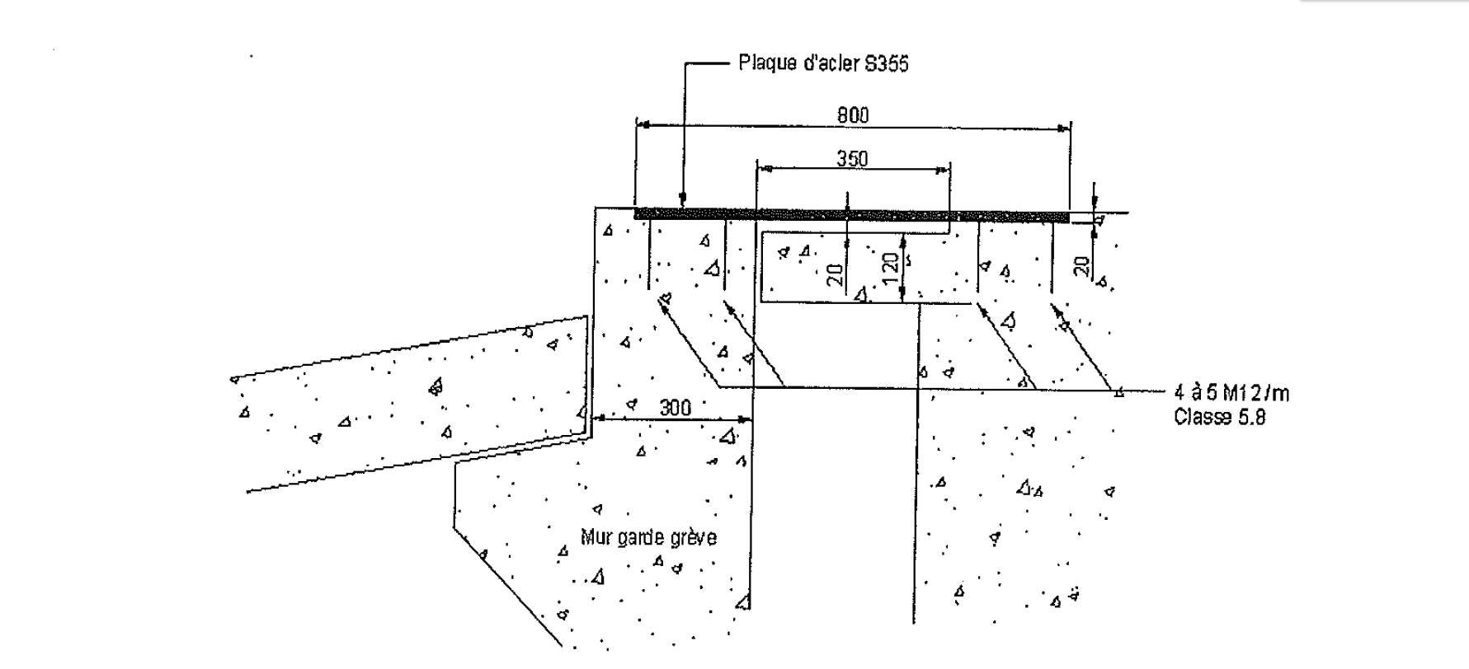
Schéma de principe. Pour établissement DS.

Slide 25
Mise en œuvre DS : -Hydro-démolition de deux encoches (Larg : 80cm × Prof : 2cm et 35cm × 2cm). -Ragréage au mortier d'égalisation des surfaces obtenues. - Pose d’une plaque d’acier galva (Ep : 2cm , Larg : 80cm) - Fixation de la plaque par ancrage chimique 4 rangées M12/ 20 à 30cm. - Doublement étanchéité au droit de la DS.

Slide 26
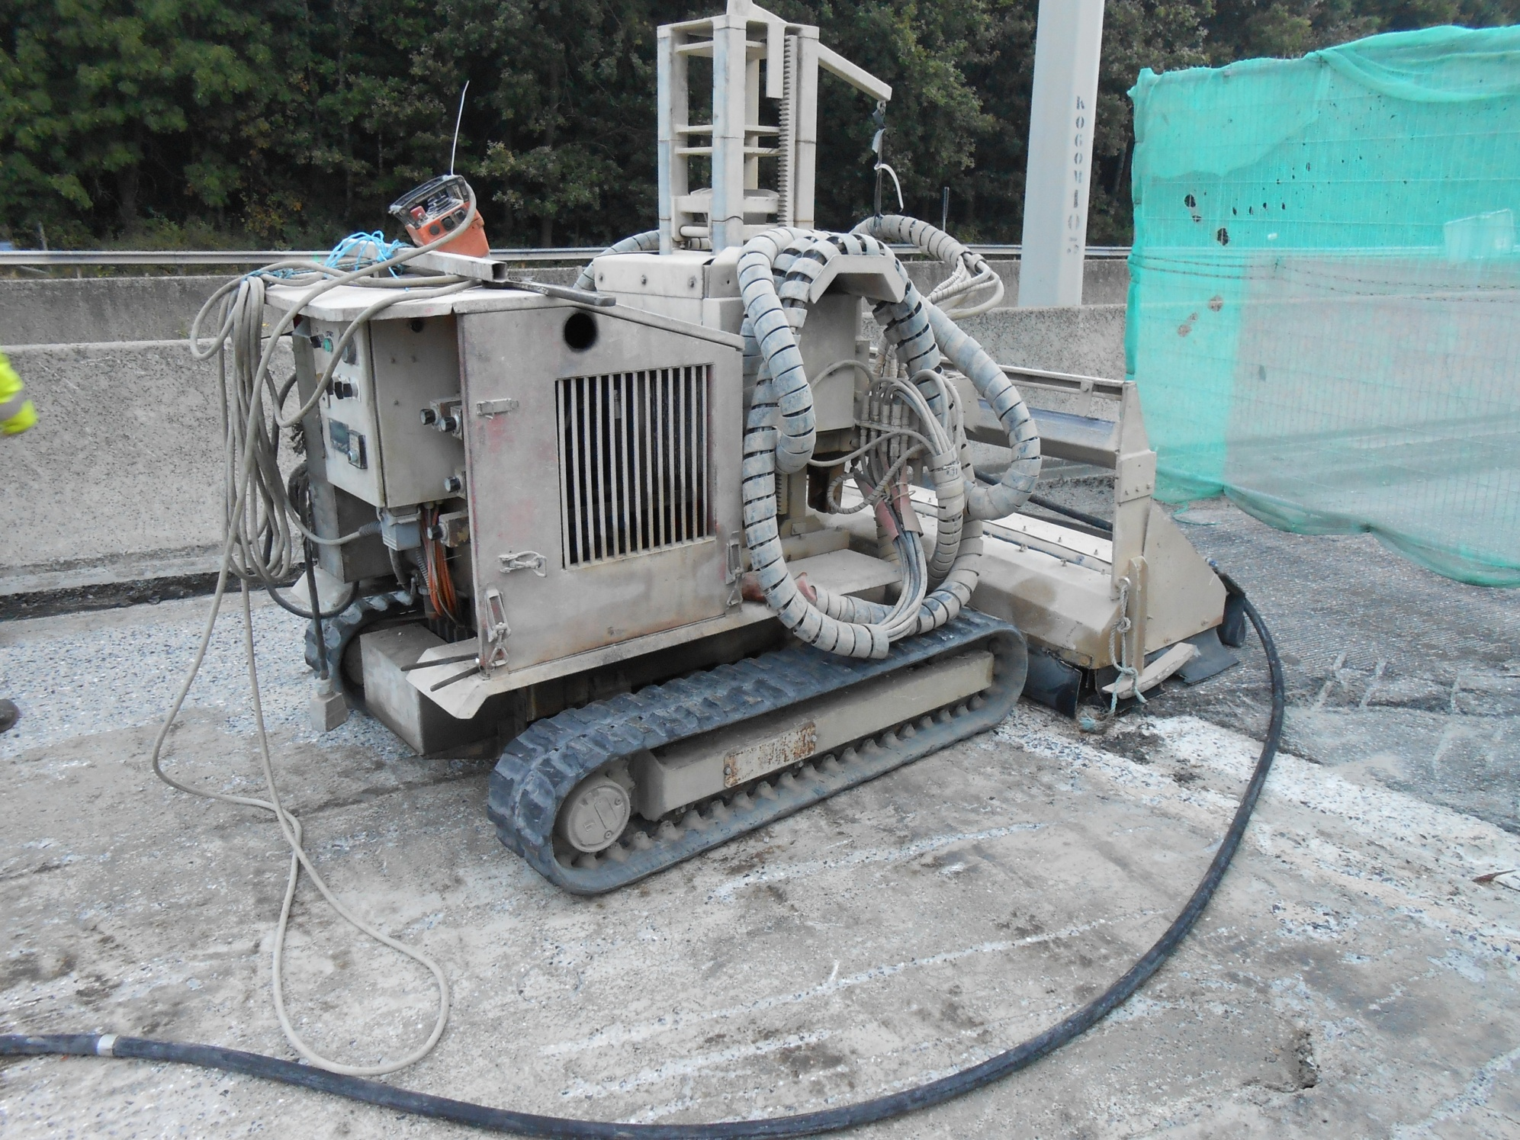

Slide 27
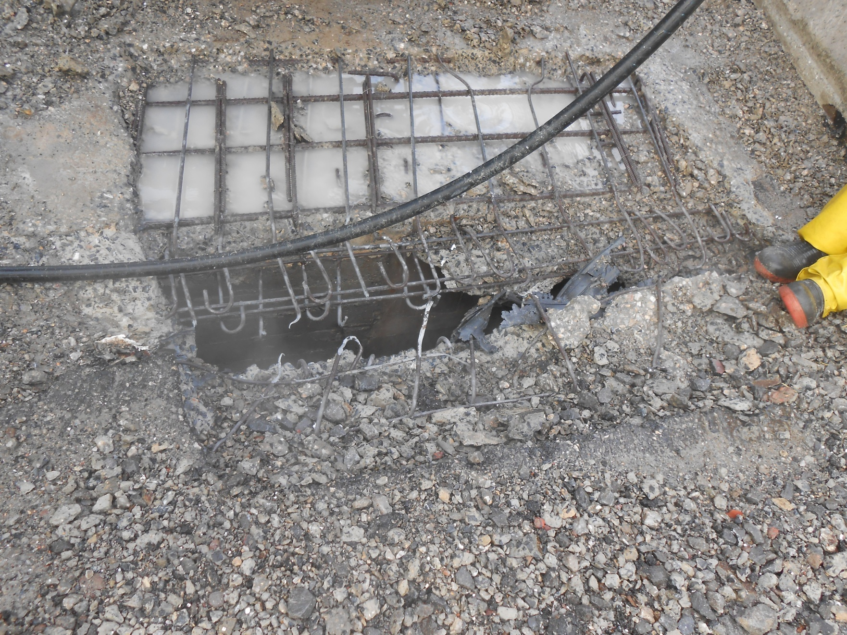
Impossibilité de créer une encoche régulière sans percer la dalle

Slide 28
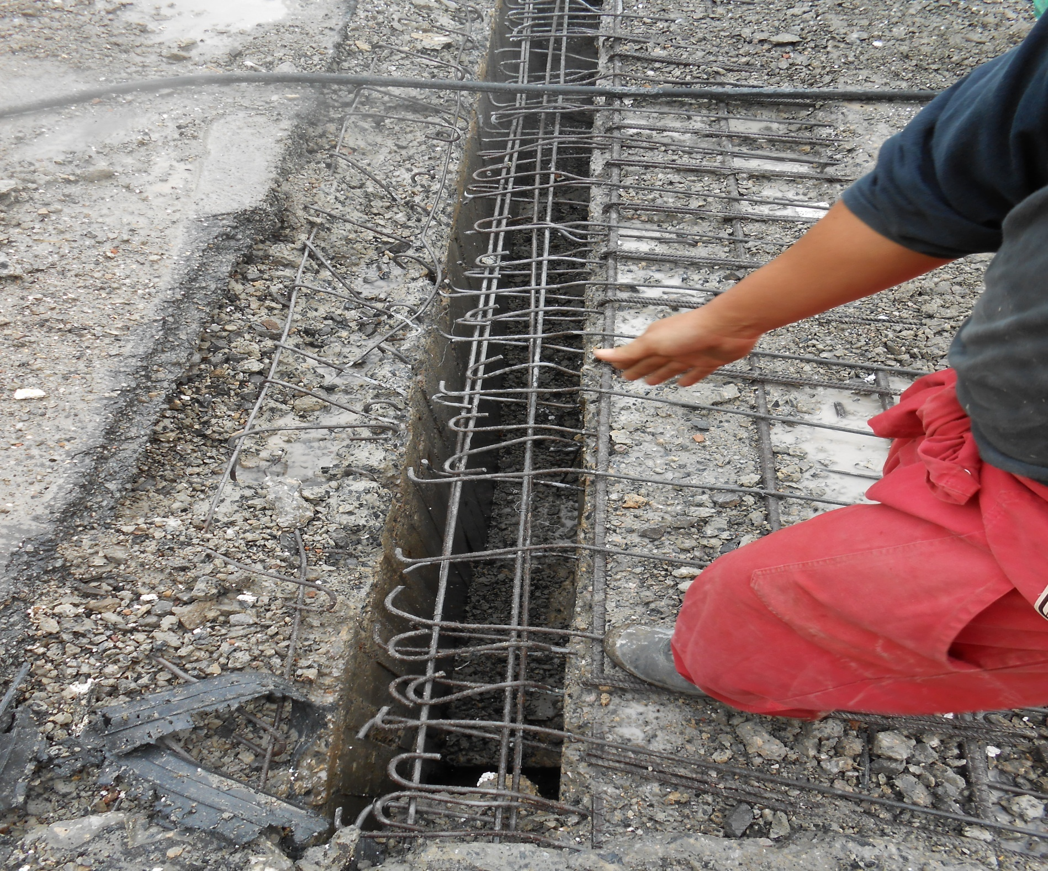
Armature dépassante à découper au ras des entretoises d’about.

Slide 29
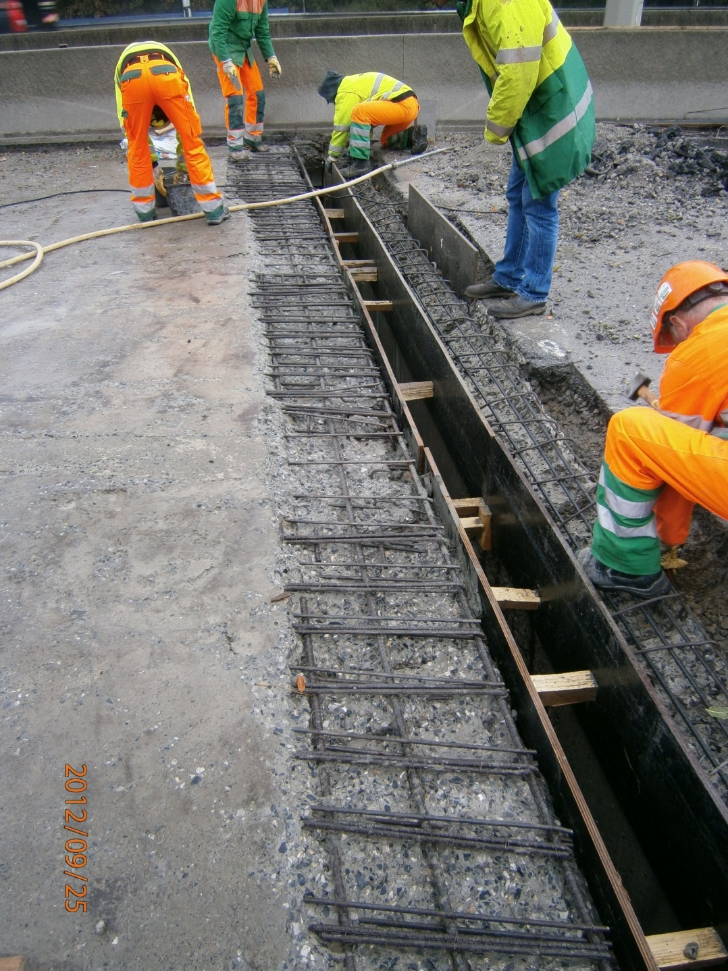
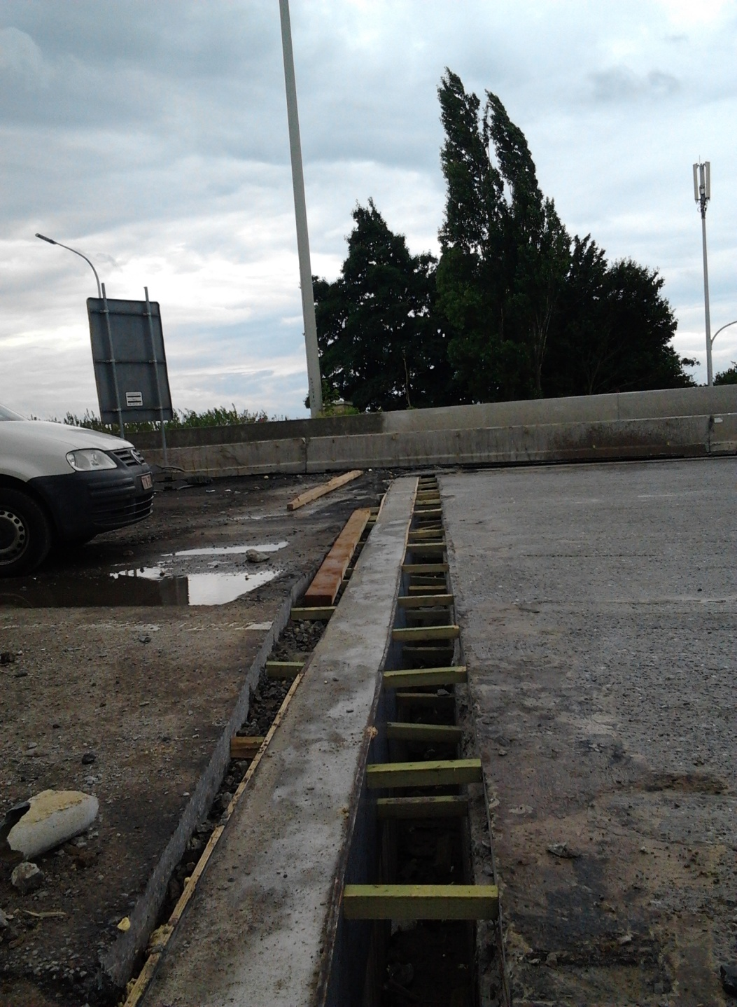
Réalisation d’un coffrage en vue de bétonner.

Slide 30
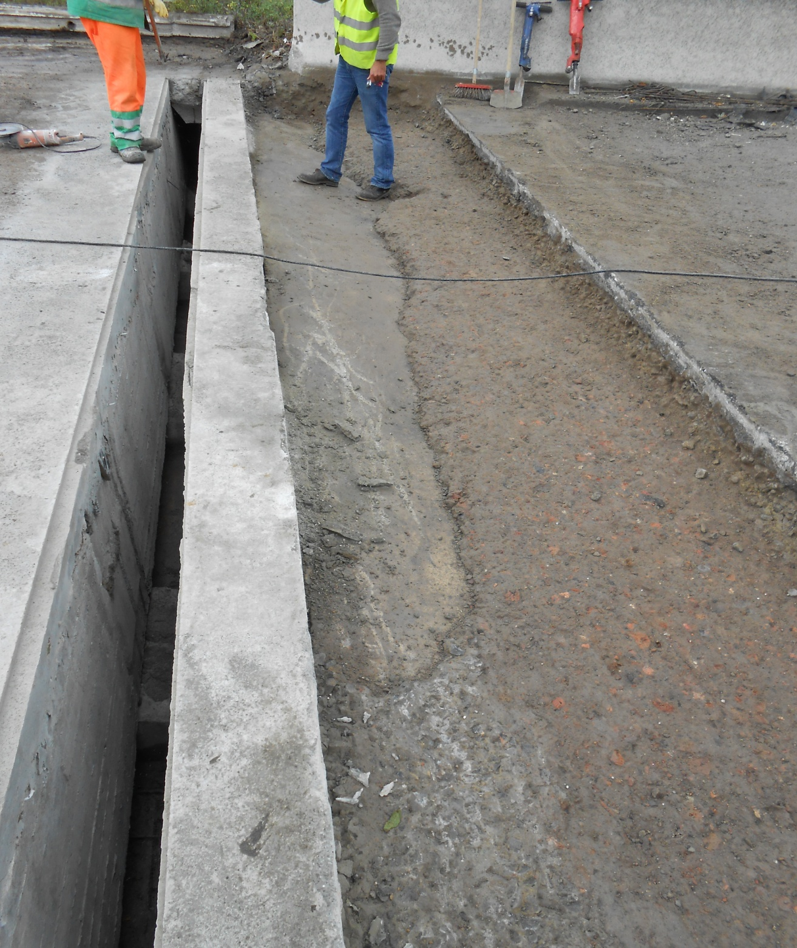
Résultat après décoffrage.
Encoche pour conserver la largeur de déformation (35cm) prévue pour la DS.

Slide 31
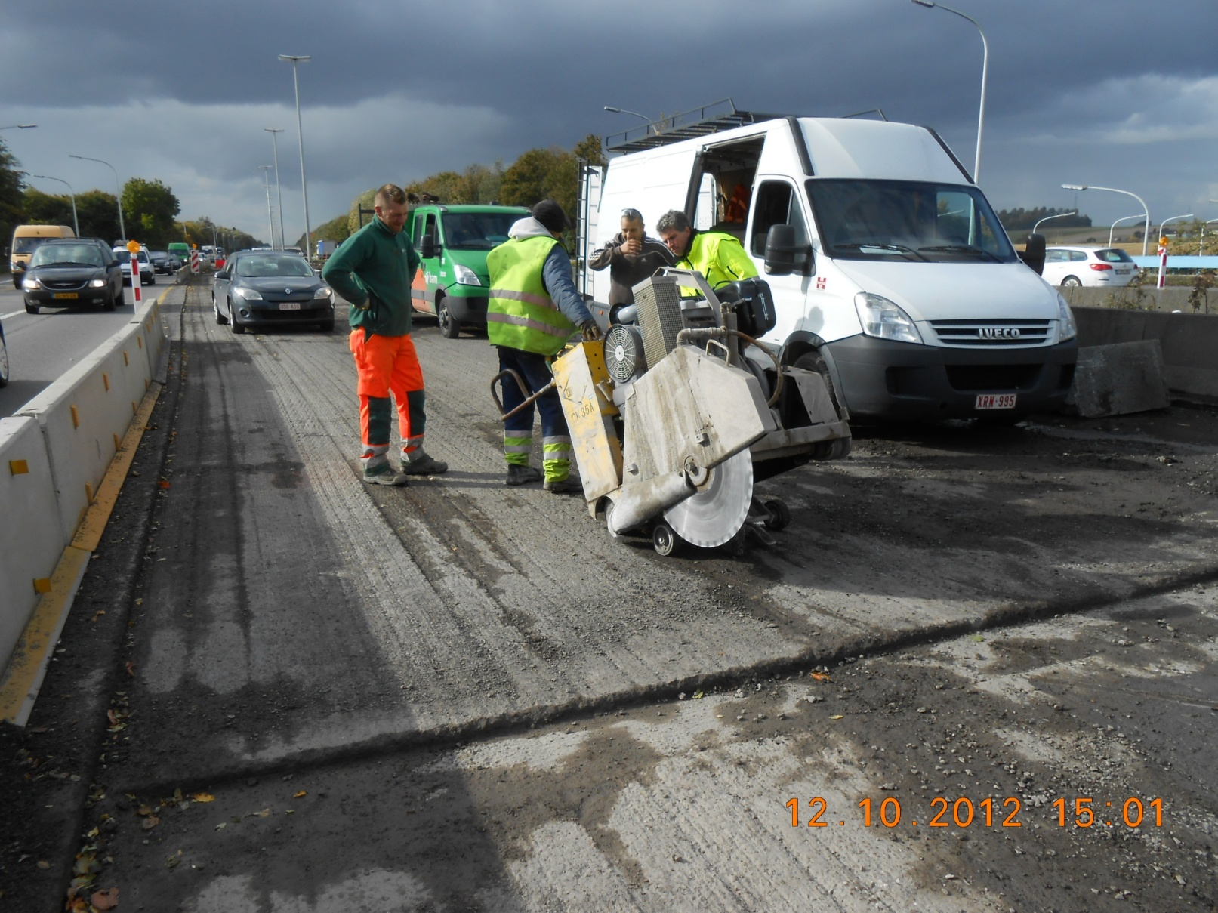
Voyons plus simplement…

Slide 32
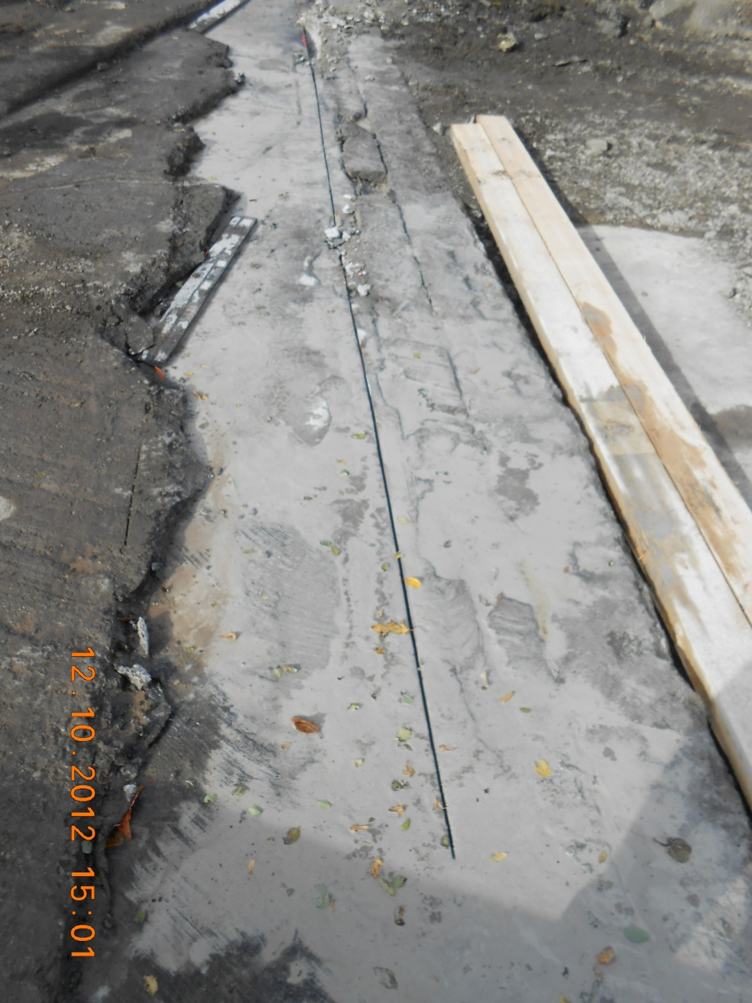
Extraction du bec de dalle par soulèvement après sciage.

Slide 33
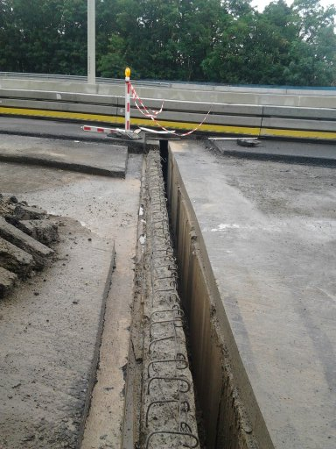
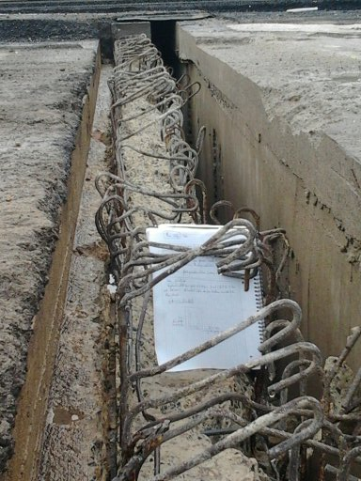
Sciage bec de dalle tablier et consolidation mur garde grève.

Slide 34
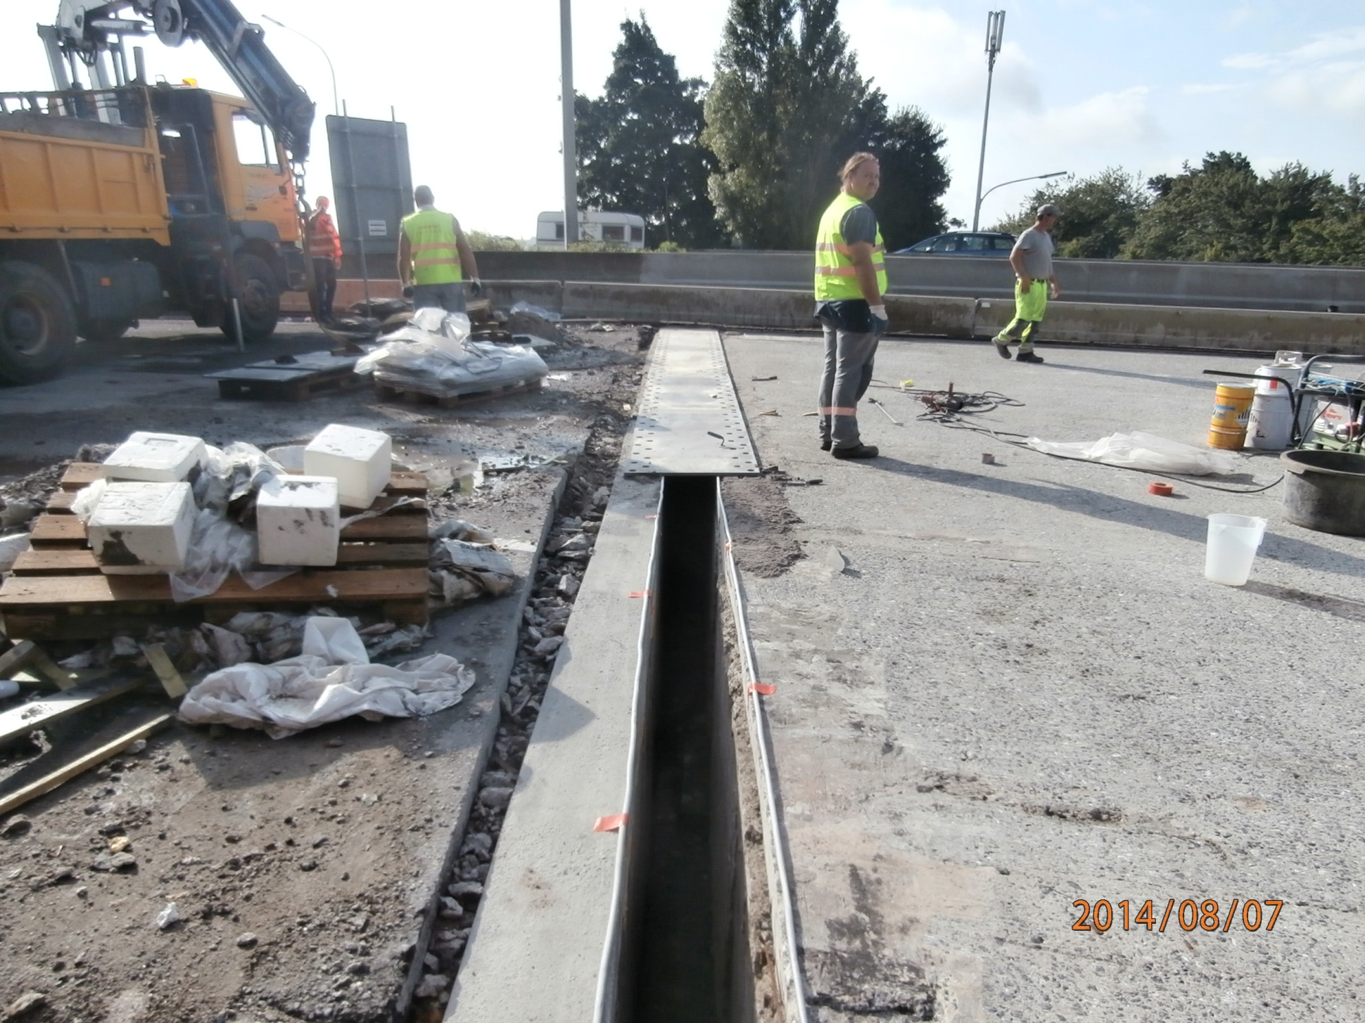
Pose et réglage sur lit de mortier résineux.
Mousse fond de joint pour garder le mortier sous la DS.
Largeur pour déformation DS passée de 35cm à 27cm après sciage bec de dalle.

Slide 35
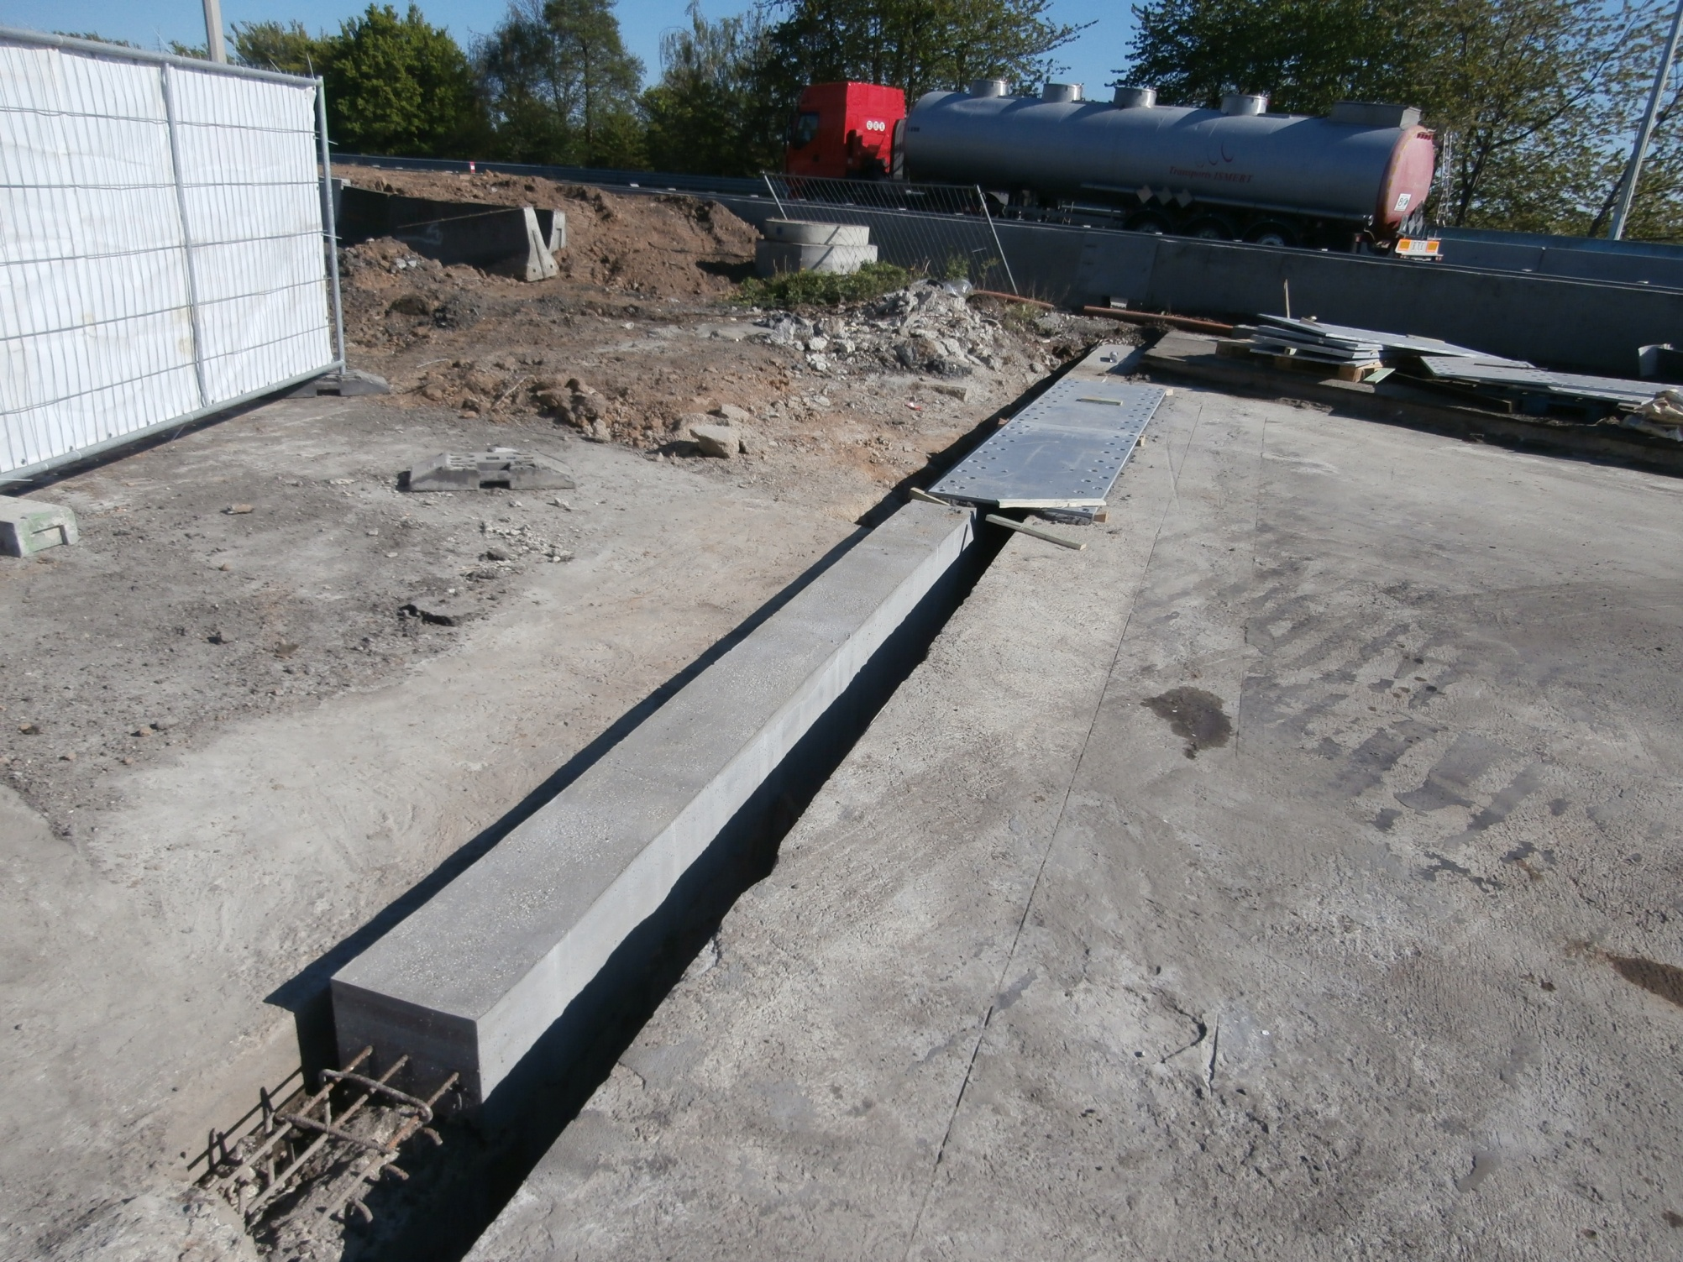
Réglage sur lit de mortier.

Slide 36
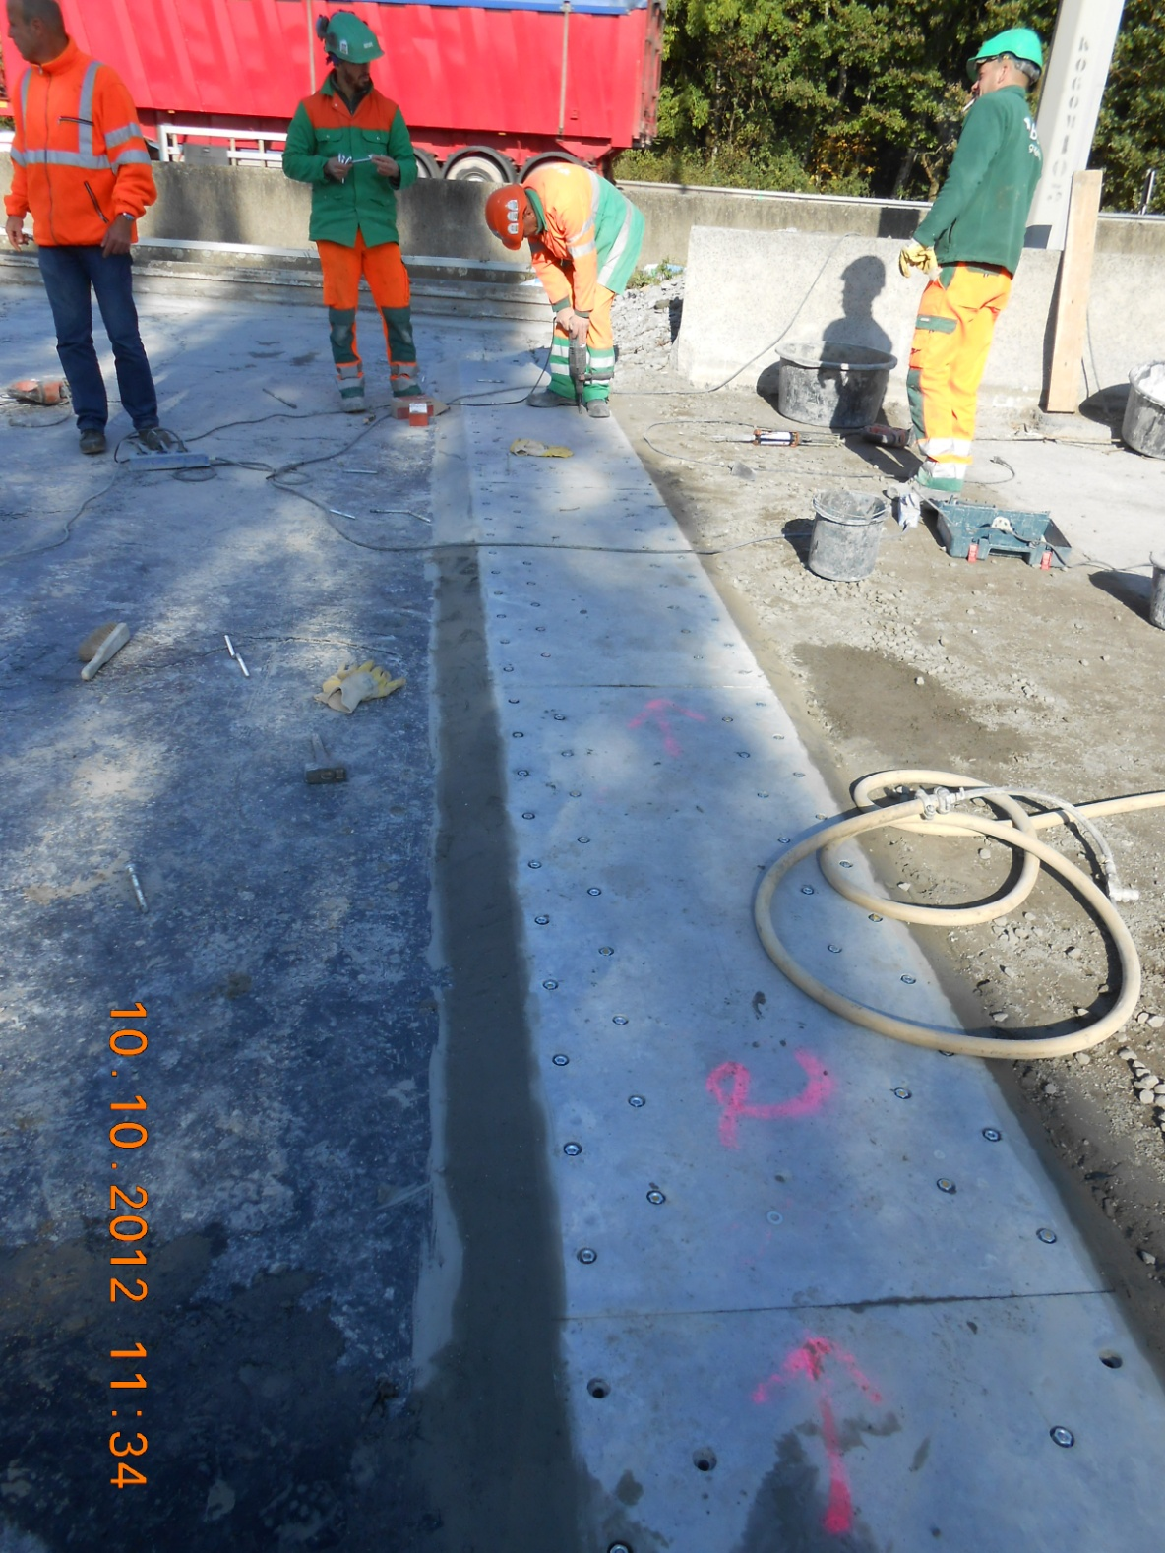
Forage ou carottage si armatures.

Slide 37
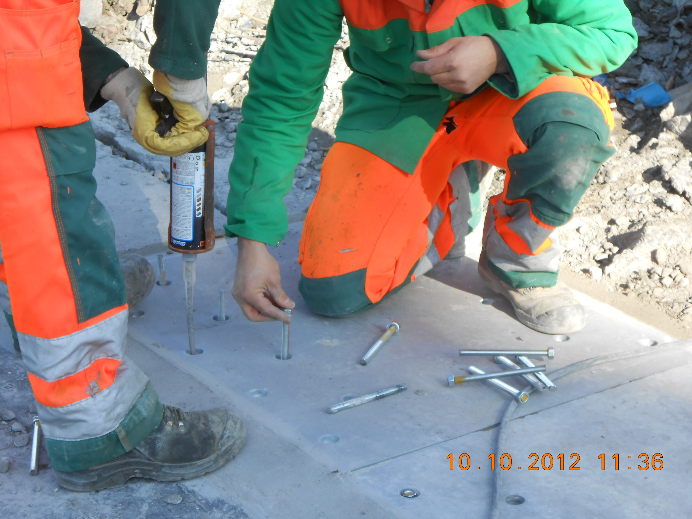
Pose des fixation M12 par scellement chimique.

Slide 38
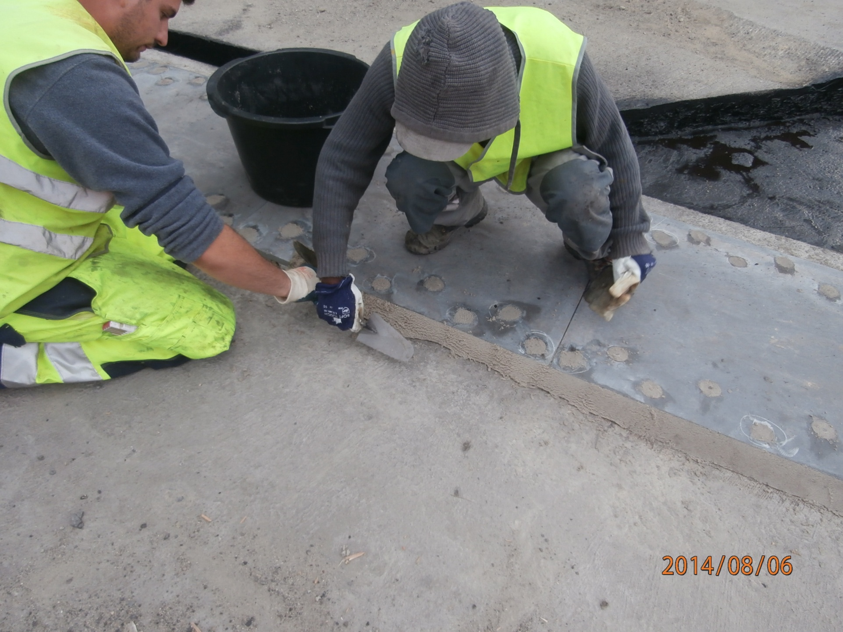
Réalisation des chanfreins et scellement des écrous de fixation.

Slide 39
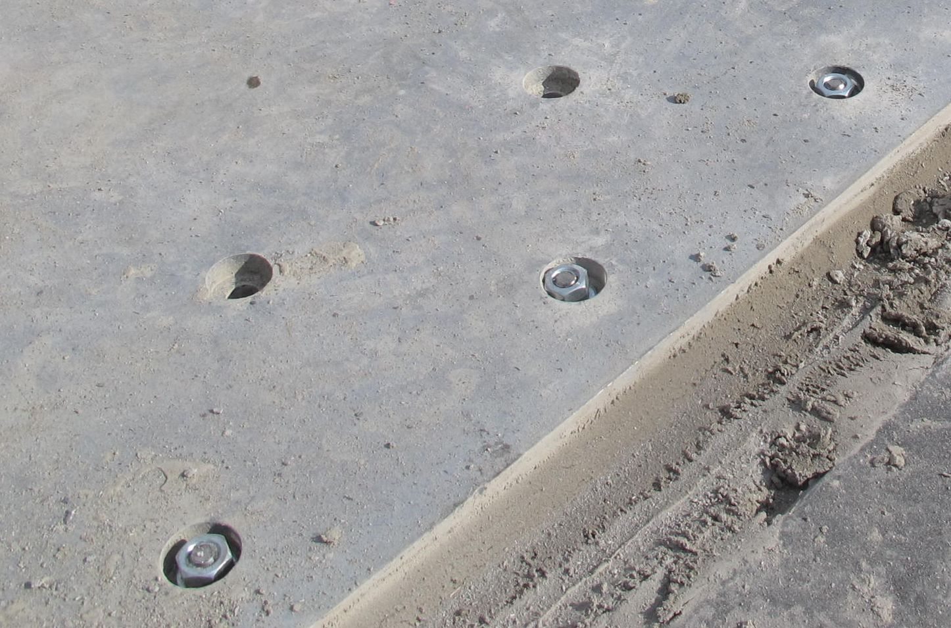

Slide 40
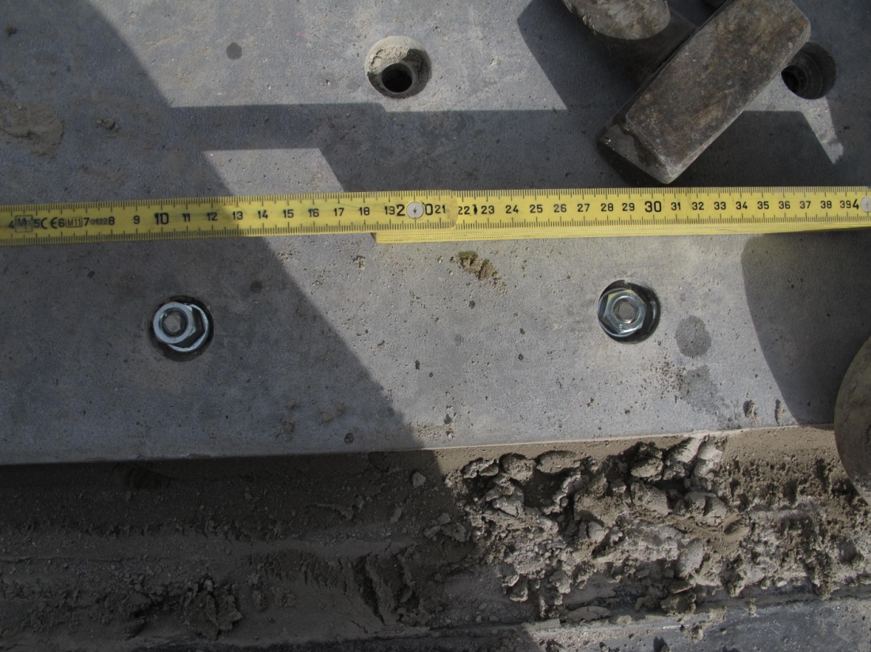

Slide 41
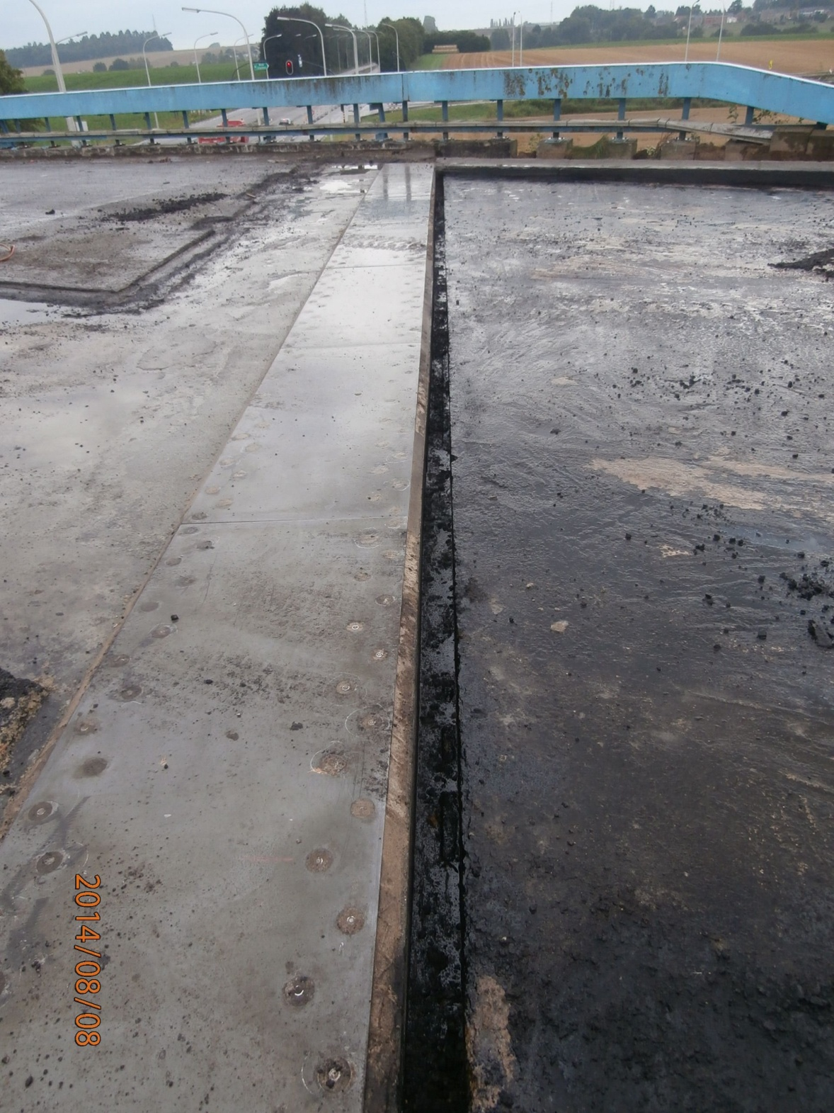
Remplacement de la mousse polyuréthane par de l’AC entre la DF et le mur grade grève.

Slide 42
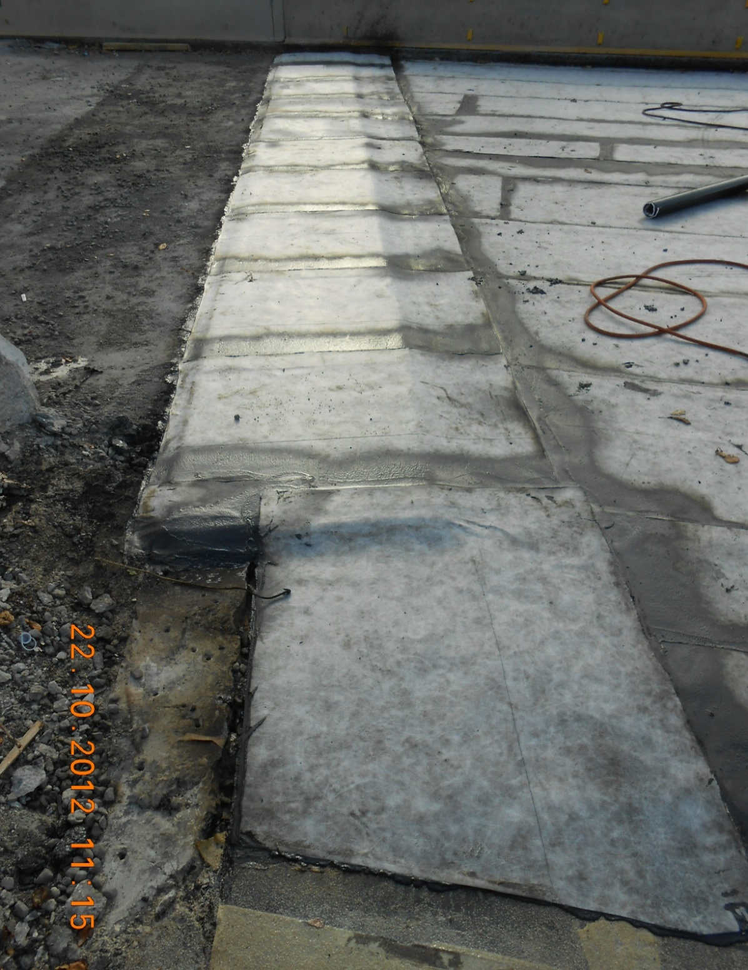
Recouvrement de la DS par une double feuille de membrane bitumineuse

Slide 43
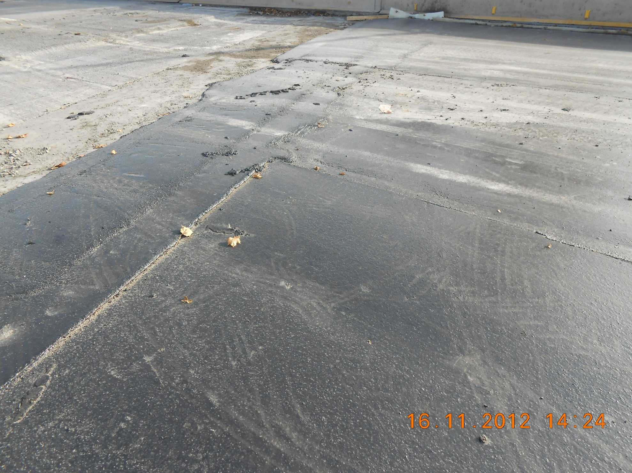
Pose contre chape en AC

Slide 44
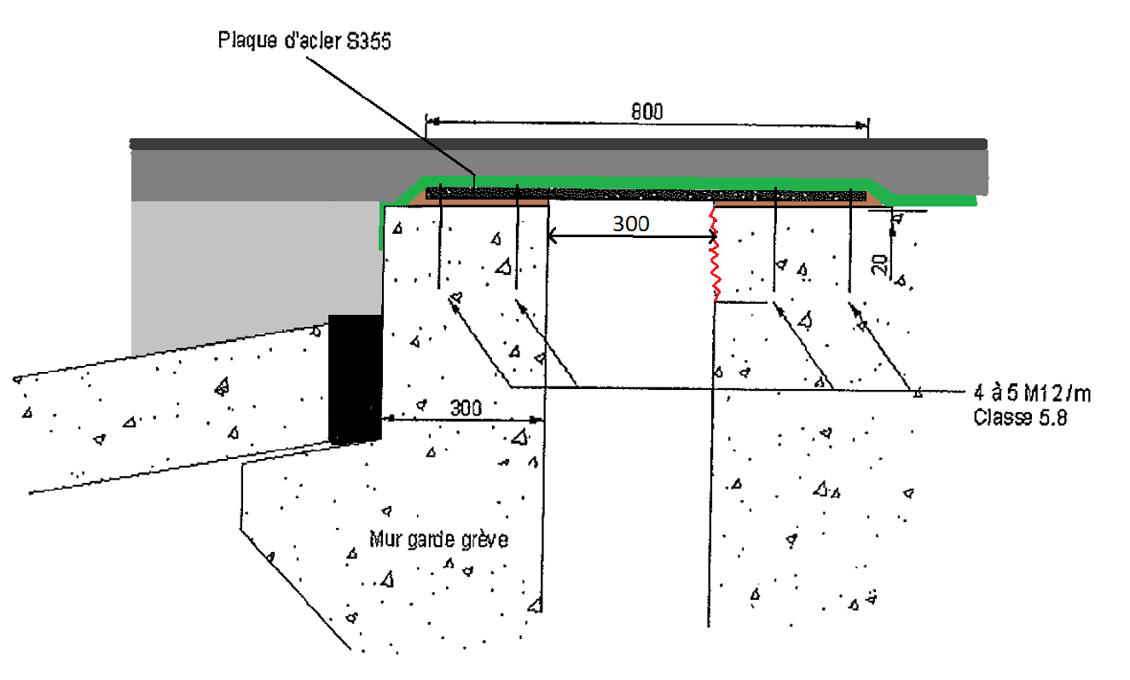
Solution adoptée.
3.5cm : SMA
5cm : AC14
3cm : Complexe étanchéité
2cm : Dalle souple
1cm : Mortier de pose
!
Total : 14.5cm
SMA 10-2 (3.5cm)
AC14 Base 3-2(5+6cm)
Grave bitume

Slide 45
Résultat final impeccable.

Slide 46
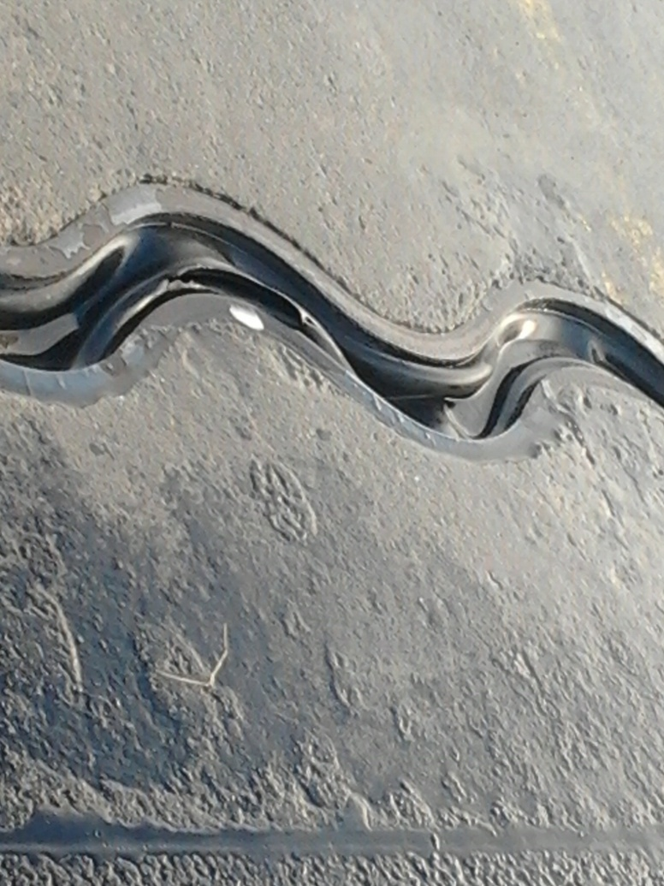
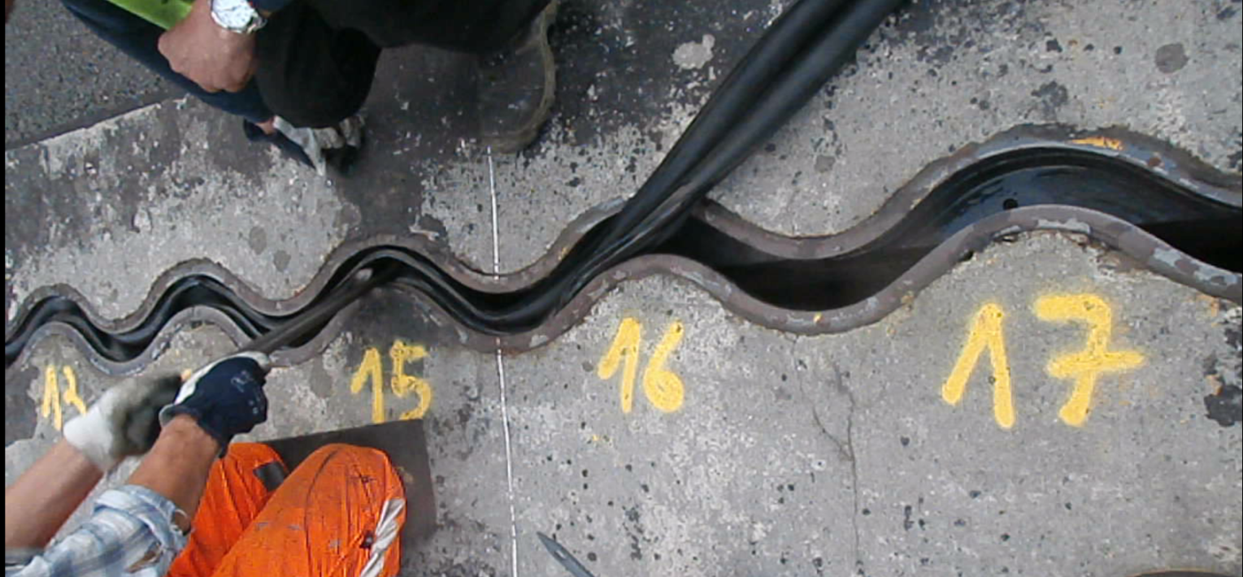
Joint de dilatation sinusoïdal. Problèmes rencontrés.

